Slide 1


Đề Tài: Prediction Mobile
Nhóm: 10
Link GitHub:
https://github.com/quocdunglxag123/Project-DM-Nhom10.git
Link Video: https://drive.google.com/file/d/1jHVez2gMj1AHM8s_fXsdlltNalJwSmud/view?usp=sharing
Link Đề Tài:
https://www.kaggle.com/datasets/iabhishekofficial/mobile-price-classification?datasetId=11167

Slide 2
Thành Viên:
Thành Viên | MSSV | Nhiệm Vụ
Lý Quốc Dũng | 19133015 | Mô Hình , EDA
Đoàn Trần Đăng Khoa | 19133028 | Mô Hình , EDA
Nguyễn Quốc Bảo | 19133002 | Mô Hình , EDA
Võ Hoàng Khả Diệu | 19133014 | Mô Hình , EDA, Xác Định BiếnTương Quan
GVHD: TS.Quách Đình Hoàng

Slide 3
Mục tiêu của đề tài
Phân tích tập dữ liệu dự đoán giá Mobile
Dự đoán để phân loại các điện thoại theo mức giá (0,1,2,3)
Để xác định tính năng nào hoặc một loạt các tính năng nào là quan trọng nhất để xác định điện thoại đó thuộc về mức giá nào.
Mô Hình:
Decision Tree
linear regression,
support vector machine (SVM),
k-nearest neighbors

Slide 4
Các câu hỏi chính về công nghệ
So sánh các mô hình khác nhau
Lợi ích của việc xác định các tính năng
Các tính năng ảnh hưởng đến độ chính xác mô hình
Tìm ra các tính năng có mối tương quan với giá

Slide 5
Tiếp cận
Đối với mỗi phương pháp phân loại
Chia dữ liệu: training set (xây dựng mô hình, 75%), and test set (đánh giá hiệu suất, 25%)
So sánh dự đoán của của mô hình với kết quả thực tế

Slide 6
DATA
Id
battery_power: Tổng năng lượng pin có thể lưu trữ
blue: Có bluetooth hay không
clock_speed:tốc độ mà bộ vi xử lý thực hiện các lệnh
dual_sim: có hỗ trợ hai sim hay không
fc: Độ phân giải camera trước
four_g: có 4g hay không
int_memory: dung lượng bộ nhớ trong
m_dep: độ dày điện thoại
mobile_wt: độ nặng điện thoại
n_cores:Số lõi của bộ xử lý
pc: Độ phân giải camera sau
px_height: chiều cao của độ phân giải màn hình
px_width: chiều rộng của độ phân giải màn hình
ram: Dung lượng của Ram
sc_h: chiều cao màn hình
sc_w: chiều rộng màn hình
talk_time: thời gian dài nhất khi sạc điện thoại
three_g: có 3g hay không
touch_screen: có màn hình cảm ứng hay không
wifi: có wifi hay không
price_range: khoảng giá trị chi phí điện thoại (0,1,2,3)

Slide 7
Tiền Xử Lý
Id
battery_power: Tổng năng lượng pin có thể lưu trữ
blue: Có bluetooth hay không
clock_speed:tốc độ mà bộ vi xử lý thực hiện các lệnh
dual_sim: có hỗ trợ hai sim hay không
fc: Độ phân giải camera trước
four_g: có 4g hay không
int_memory: dung lượng bộ nhớ trong
m_dep: độ dày điện thoại
mobile_wt: độ nặng điện thoại
n_cores:Số lõi của bộ xử lý
pc: Độ phân giải camera sau
px_height: chiều cao của độ phân giải màn hình
px_width: chiều rộng của độ phân giải màn hình
ram: Dung lượng của Ram
sc_h: chiều cao màn hình
sc_w: chiều rộng màn hình
talk_time: thời gian dài nhất khi sạc điện thoại
three_g: có 3g hay không
touch_screen: có màn hình cảm ứng hay không
wifi: có wifi hay không
price_range: khoảng giá trị chi phí điện thoại (0,1,2,3)

Slide 8
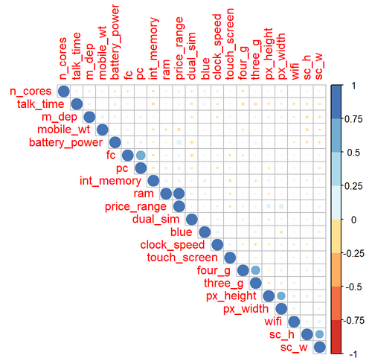
Tương Quan

Slide 9
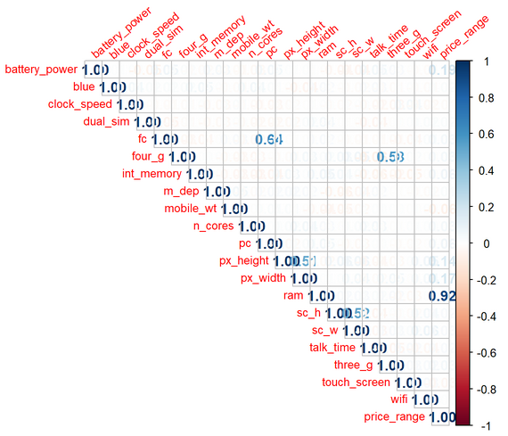
Tương Quan

Slide 10
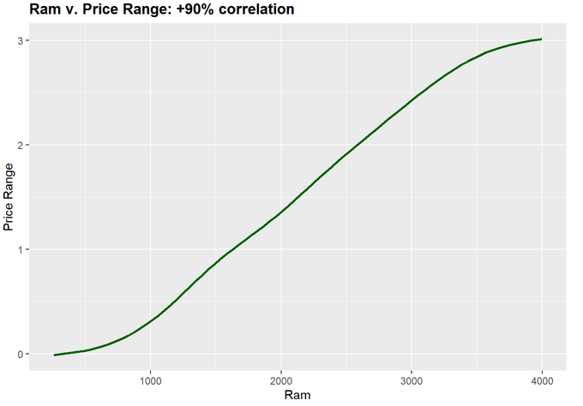
Tương Quan

Slide 11
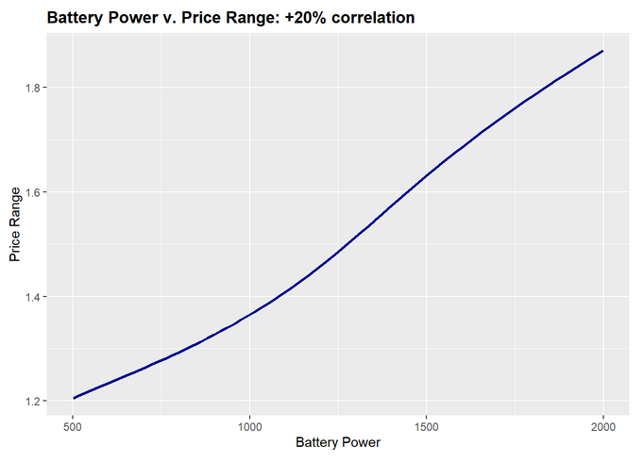
Tương Quan

Slide 12
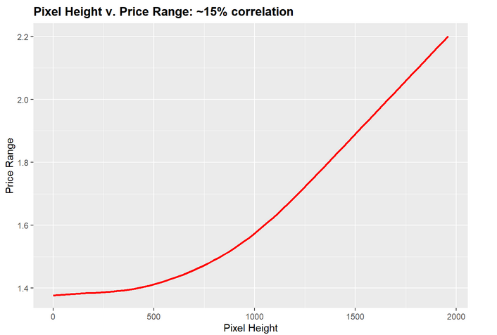
Tương Quan

Slide 13
Sự ảnh hưởng đến mô hình
Biến tương quan đối với giá | R-squared
ram | 0.84
ram+ battery_power | 0.88
ram+battery_power+px_height | 0.91

Slide 14
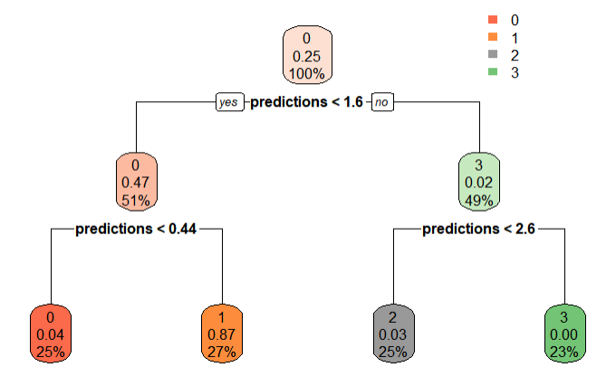
Decision Tree

Slide 15
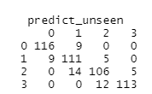

Dự đoán dựa trên tập test
Tính độ chính xác của mô hình bằng confusion matrix:

Slide 16
Sự ảnh hưởng của biến tương quan
Biến tương quan đối với giá | R-squared
ram | 0.84
ram+ battery_power | 0.88
ram+battery_power+px_height | 0.91

Slide 17
So sánh mô hình
Mô Hình | R-squared
K-Nearest Neighbors | 0.91
Decision Tree | 0.89

Slide 18
So Sánh Mô Hình
Train
Mô Hình | RMSE | MSE
K-Nearest Neighbors | 0.24 | 0.058
Support Vector Machine | 0.0017 | 2.73e-06
Linear Regression | 8.87e-15 | 7.87e-29
Test
Mô Hình | RMSE | MSE
K-Nearest Neighbors | 0.29 | 0.085
Support Vector Machine | 0.0037 | 1.36e-05
Linear Regression | 0.0024 | 5.85e-06

Slide 19
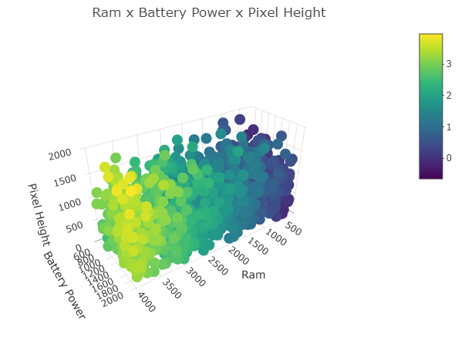
Visualization Prediction

Slide 20
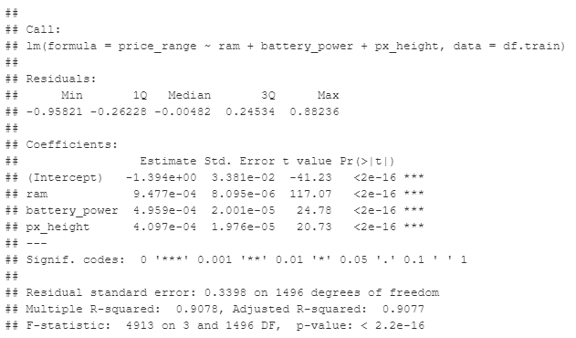
Summary Linear Regression

Slide 21
Kết Luận
-Mô hình nào tốt hơn: SVM , Linear Regression, KNN, Decision Tree?
-Từ kết quả, Nhóm thấy rằng các giá trị của Mô hình Linear Regression cho RMSE và MSE tương ứng nhỏ hơn
-Vì vậy, Mô hình Linear Regression hoạt động tốt hơn mô hình SVM , Linear Regression, KNN, Decision Tree
-Giải quyết câu hỏi trọng tâm của Nhóm: Tính năng nào quan trọng nhất trong việc dự đoán Giá điện thoại di động?
-Đầu tiên, nhìn vào ma trận tương quan, Nhóm thấy rằng ram là biến có tương quan nhất với phạm vi giá, năng lượng pin là biến có tương quan nhiều thứ hai với phạm vi giá và chiều cao px là biến tương quan thứ ba với phạm vi giá.
- Ở phần summary của Mô hình Linear Regression, thấy rằng cả 3 biến (ram, battery power, pixel height) đều có t-values cao, nghĩa là chúng đều quan trọng trong việc dự đoán biến y của nhóm. Cụ thể, ram có t-values cao nhất, battery power, có t-values cao thứ hai và pixel height có t-values cao thứ ba. "Thứ tự của tầm quan trọng thay đổi" này trực tiếp tương ứng với những phát hiện của nhóm từ ma trận tương quan nhóm đã làm!
-Tóm lại, các tính năng quan trọng nhất trong việc dự đoán giá của một chiếc Điện thoại di động là ram, battery power, pixel height.

Slide 22


